Slide 1
U svijetu likovnih umjetnosti 4
Vincent van gogh

Slide 2
Vincent van Gogh – Rođen je 1853., a umro je u srpnju 1890. godine. U mladim danima ga je već zanimalo slikanje, te si je za mentora uzeo slikara Mauvea koji mu daje savjete o slikanju. Uspio je naslikati oko 2000 djela, uključujući oko 900 slika. Najpoznatije njegovo djelo je Zvijezdana noć.Poznat je također po svojim prikazima „mrtve prirode”

Slide 3
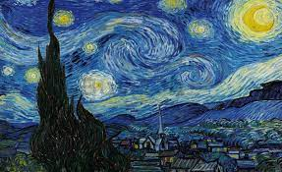
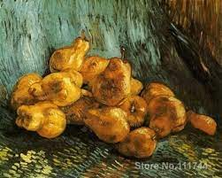
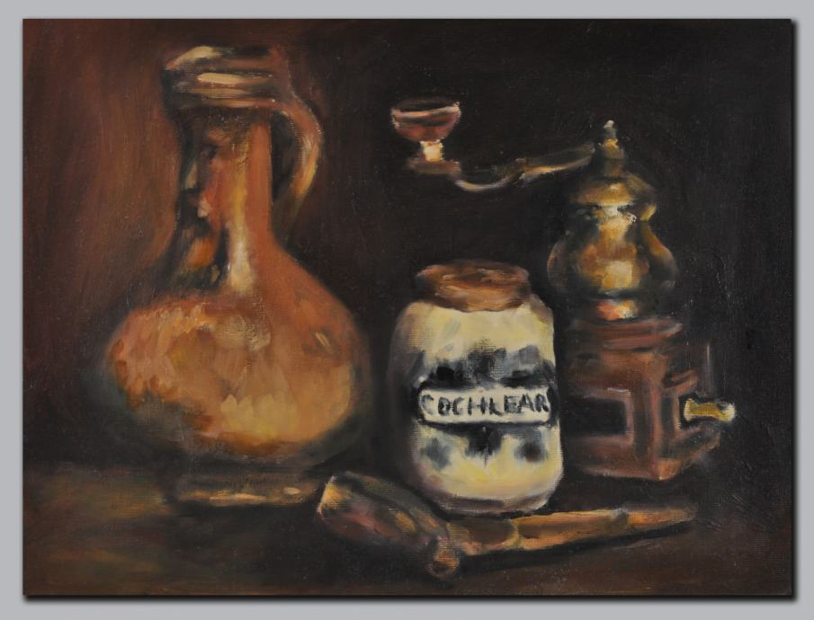
Njegova djela:

Slide 5
Kompozicija, nijanse boje
Kompozicija znači staviti jedno pored drugoga, predstavlja raspored i odnos dijelova neke cjeline.
Kompozicija je pojam koji u likovnoj umjetnosti označava strukturu koju tvore likovni elementi u svom međuodnosu.
Vrste likovnih kompozicija ovise o rasporedu oblika.
Nijanse boja dobivamo miješanjem osnovne i sekundarne boje u različitim omjerima.
Svakoj ovoj šarenoj boji možemo dodati crnu ili bijelu boju i dobivamo tonove boja. Ton je količina svjetlosti u boji.

Slide 6
ZADATAK
Slikamo po uzoru na Van Gogha.
Vaš zadatak je temperom boja naslikati u kompoziciji jesenske plodove, pazeći na nijanse boje
Likovni problem: kompozicija, nijanse boje
Motiv: jesenski plodovi
Likovna tehnika: tempere boje

